Slide 1
資訊系統設計程序/實施維護 電腦作業相關維護工作
C00559應用軟體管理電腦作業說明
C00103電腦作業實施維護辦法

Slide 2
實施維護/作業實施

Slide 3
資訊系統設計程序
制度設計
程式設計
實施維護
履歷建立
作業實施
編寫原則
基礎建檔
程式派送
帳號申請
排程申請
安裝確認
系統設計
程式開發
作業維護
系統文件
資料字典
異常管理
帳號管理
授權申請
欄位異動
磁碟管理
設計規範
自主檢查
作業交接

Slide 4
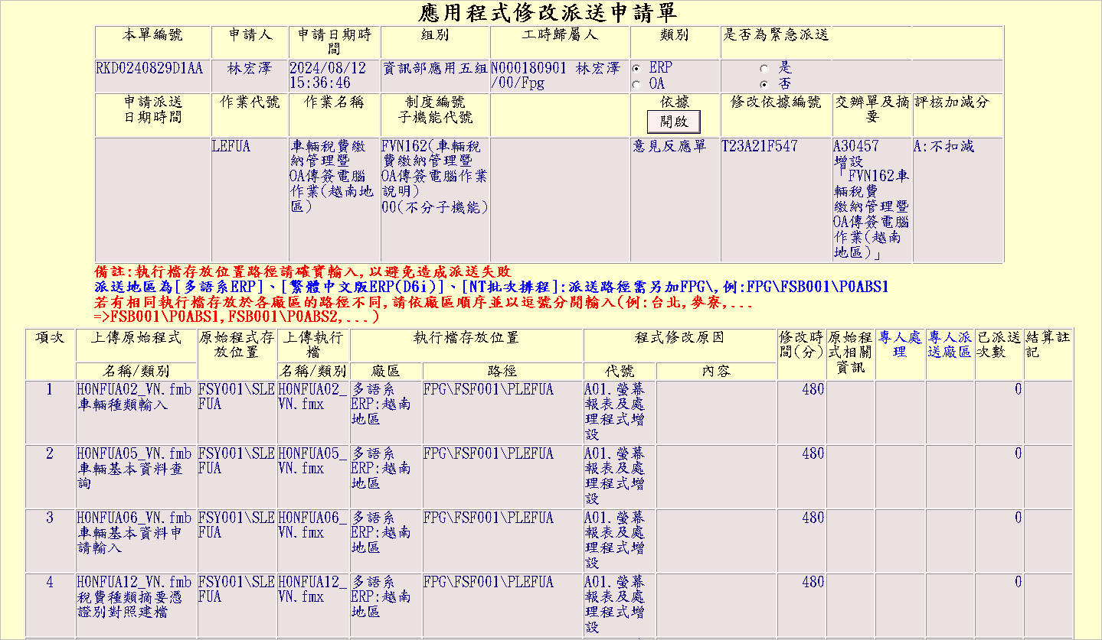
應用程式修改派送申請單
制度設計
系統設計
程式設計
實施維護(程式派送)
程式人員填寫派送申請單，經主管覆核後將增修後程式派送上線。
可配合制度人員發送公佈函指定上線日期申請派送上線。
程式人員當月派送結果會連結程式人員工作評核。

Slide 5
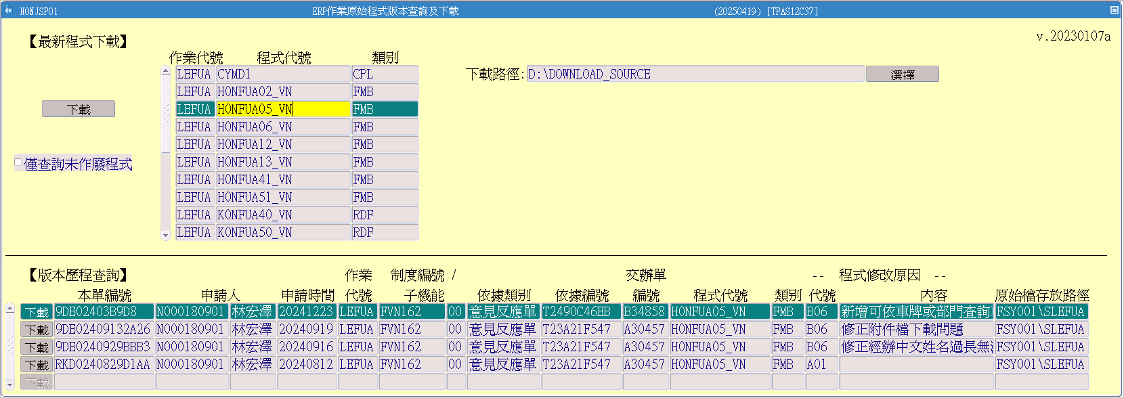
ERP作業原始程式版本查詢及下載
制度設計
系統設計
程式設計
實施維護(程式派送)
可依不同需求，包含依作業代號、制度代號、修改依據等，查詢程式修改歷程，並能下載各次程式版本。

Slide 6
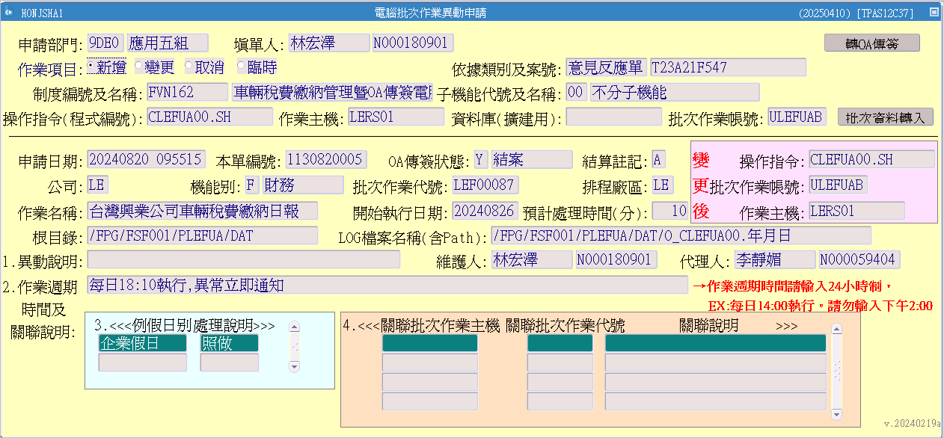
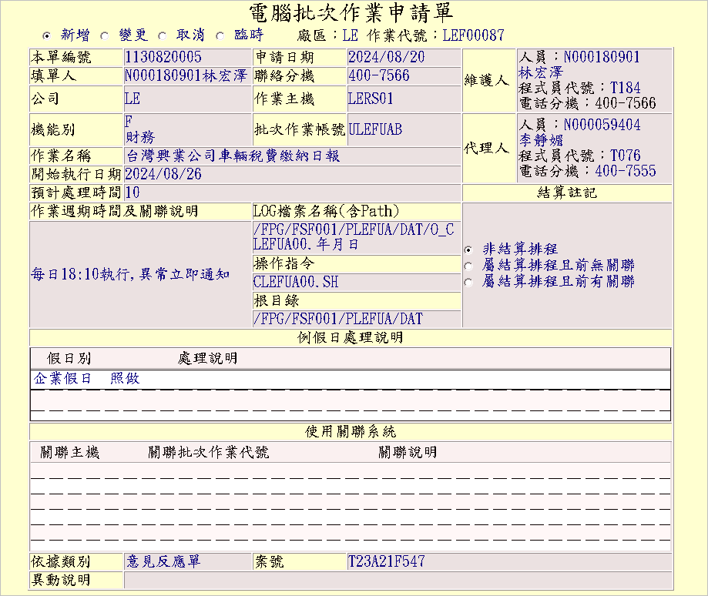
電腦作業批次異動申請-填單
制度設計
系統設計
程式設計
實施維護(排程申請)
電腦作業若需安排自動排程，填寫電腦作業批次申請向運轉組申請安排CA自動排程。需註明作業執行時間、週期與結算註記，以及作業關聯。
批次申請傳簽予運轉組，若為結算排程，運轉組需配合修改結算關聯圖。

Slide 7
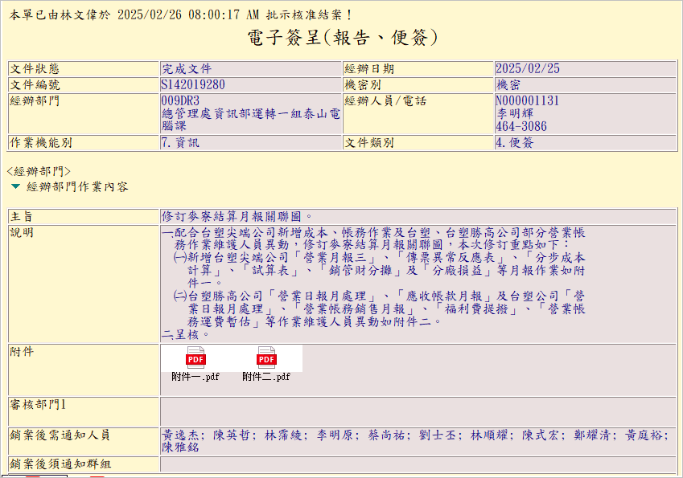
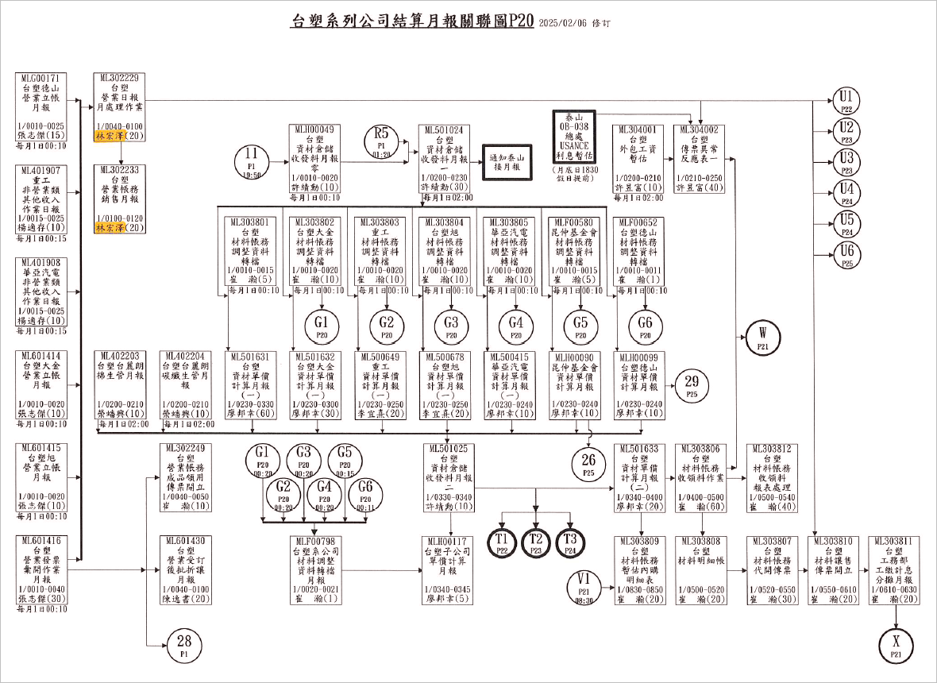
結算月報關聯變更
制度設計
系統設計
程式設計
實施維護(排程申請)
納入月報結算排程者，若有增修訂(包含負責人員異動)，運轉組皆需修改關聯圖，並呈報公告週知。

Slide 8
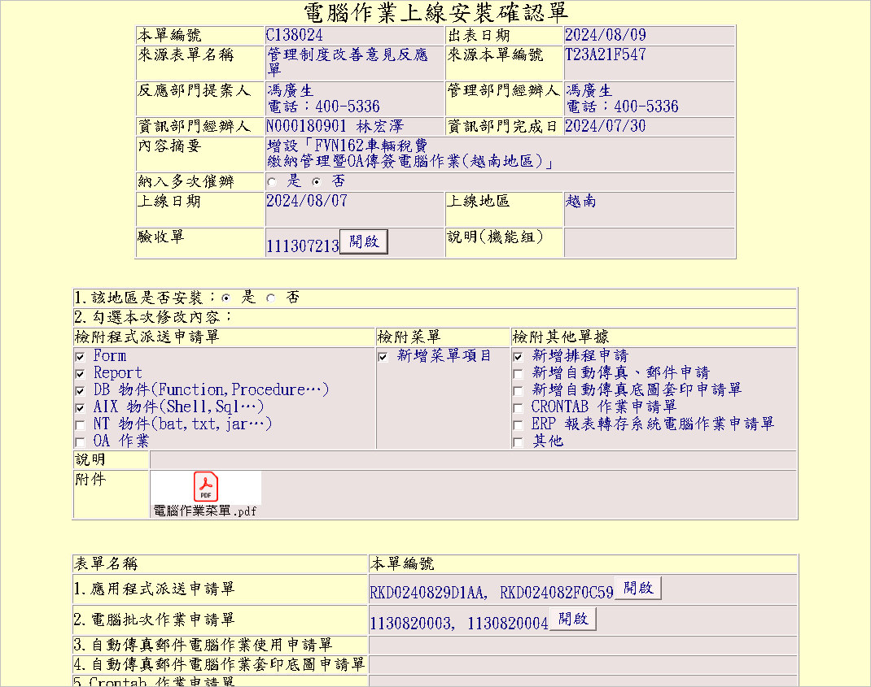
安裝確認管理-電腦作業上線安裝確認單
制度設計
系統設計
程式設計
實施維護(安裝確認)
為確保資訊部接續辦理案件於機能組驗收後，電腦作業確實安裝上線並追蹤執行情況，增設自主檢核機制，以提升程式品質。

Slide 9
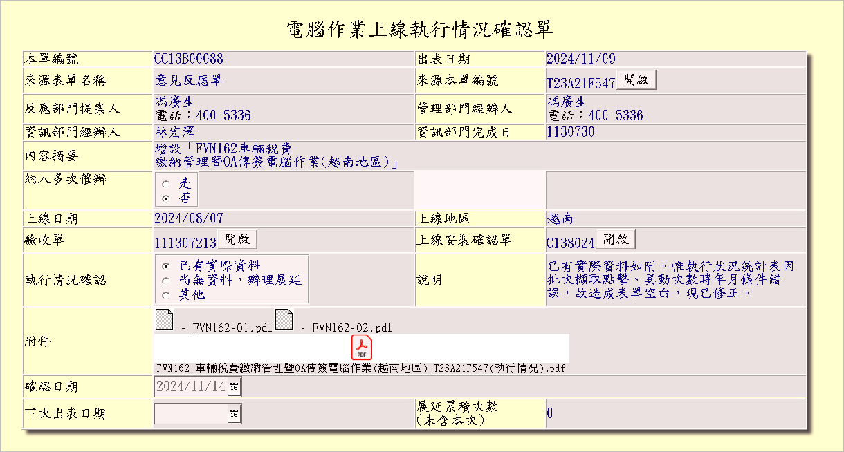
安裝確認管理-電腦作業上線執行情況確認單
制度設計
系統設計
程式設計
實施維護(安裝確認)
電腦作業上線三個月後，由電腦自動出表提示程式人員檢查電腦作業有無實際資料及是否符合作業需求。

Slide 10
實施維護/作業維護

Slide 11
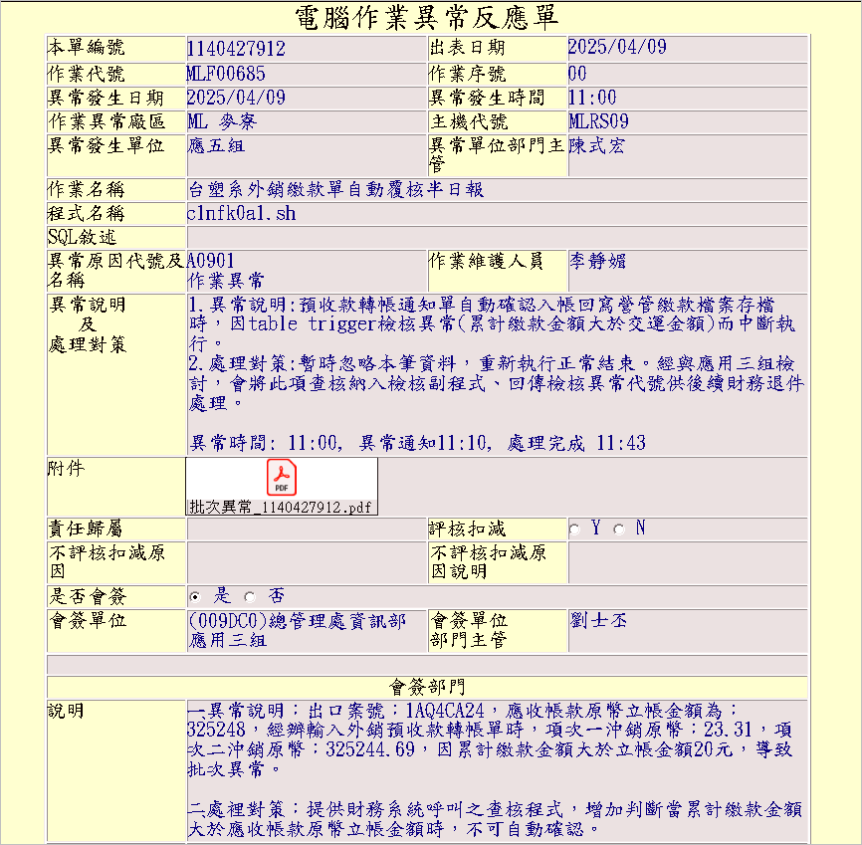

電腦作業批次異常反應
制度設計
系統設計
程式設計
實施維護(異常管理)
電腦作業批次排程申請後，執行時若有批次異常、中段執行，電腦機房人員會立即電話通知維護人員進行處理。
排程系統會連結電腦作業產生電腦作業異常反應單，由程式人員說明異常原因及處理方式。若屬人為異常，納入程式人員評核扣減。

Slide 12
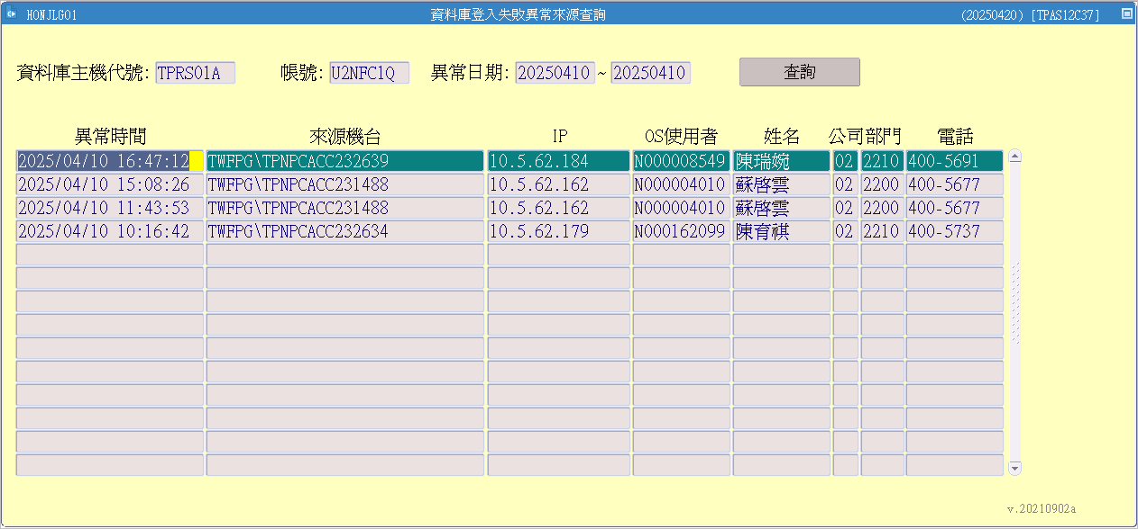
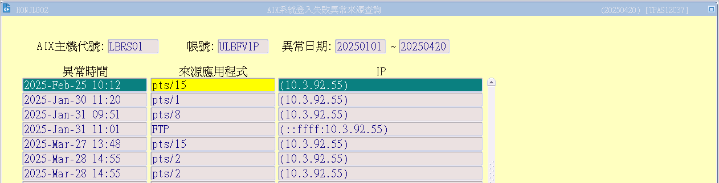
資料庫/aix系統帳號登入失敗記錄
制度設計
系統設計
程式設計
實施維護(異常管理)
因管制AIX帳號、資料庫帳號連續10次登入失敗及鎖住該帳號，將影響正常運作，為防範惡意攻擊，提供追查管道，記錄登入異常訊息，包含登入時間、來源應用程式等，供程式人員查詢登入失敗記錄，以追查異常原因。
輸入異常發生之主機/資料庫、帳號及異常發生起迄日，點擊查詢，顯示所有登入異常記錄。

Slide 13
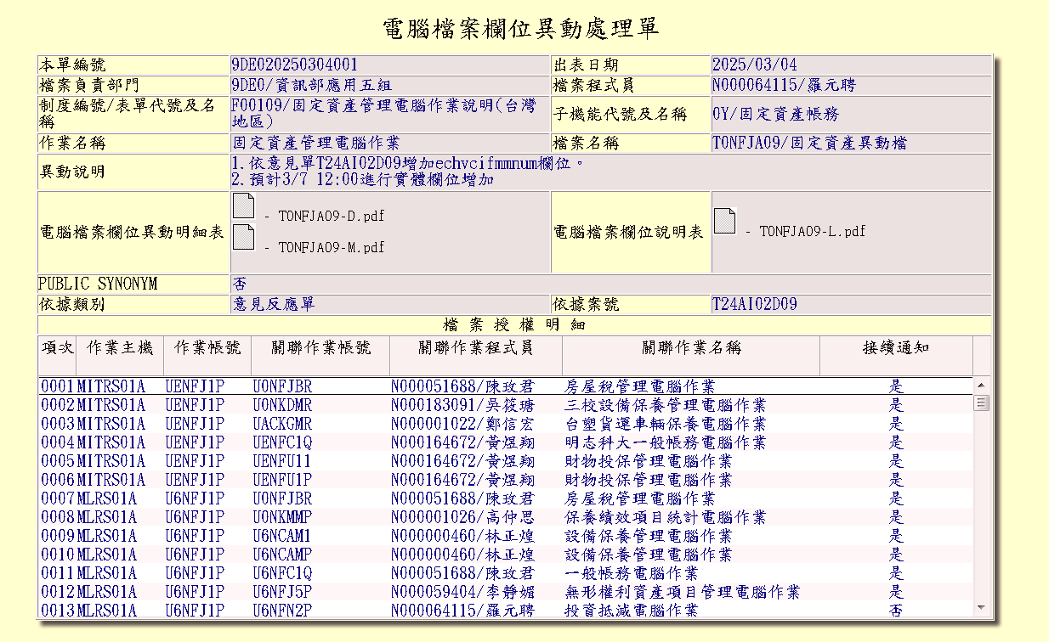
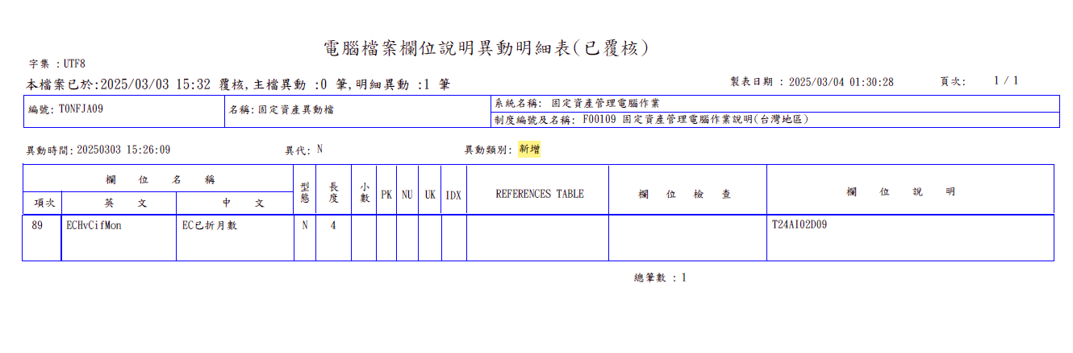
電腦檔案欄位異動處理單
制度設計
系統設計
程式設計
實施維護(欄位異動)
為確保電腦檔案欄位異動時能及時通知關聯作業，避免因為人為疏漏造成電腦作業異常，故於電腦欄位異動時自動產生欄位異動處理單通知程式人員(table owner)，說明預計異動處理情況，再接續通知關聯程式人員(grantee)判別是否需配合修改程式。

Slide 14
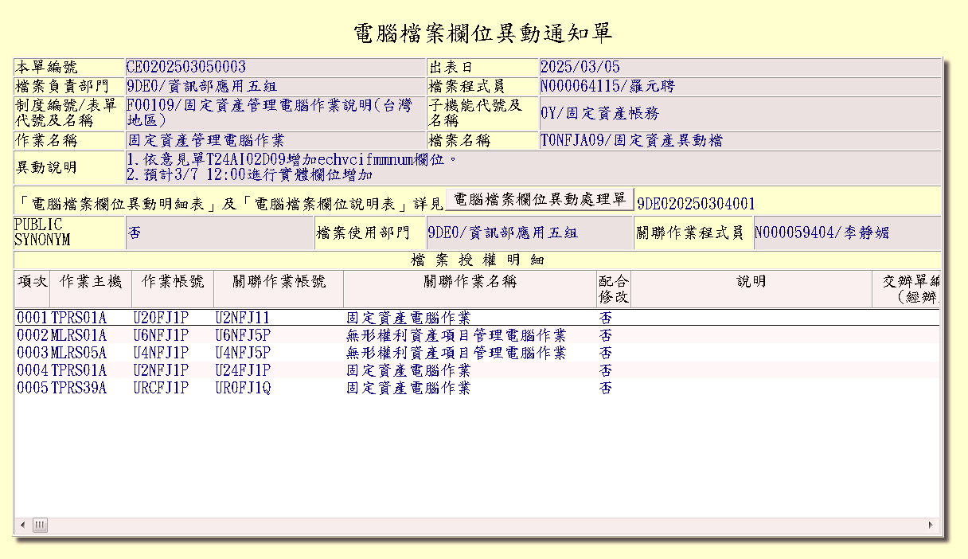
電腦檔案欄位異動通知單-免配合修改
制度設計
系統設計
程式設計
實施維護(欄位異動)
關聯作業程式員於收到電腦檔案欄位異動通知單後，檢查判別是否需配合修改程式。
若無需修改則呈核結案。

Slide 15
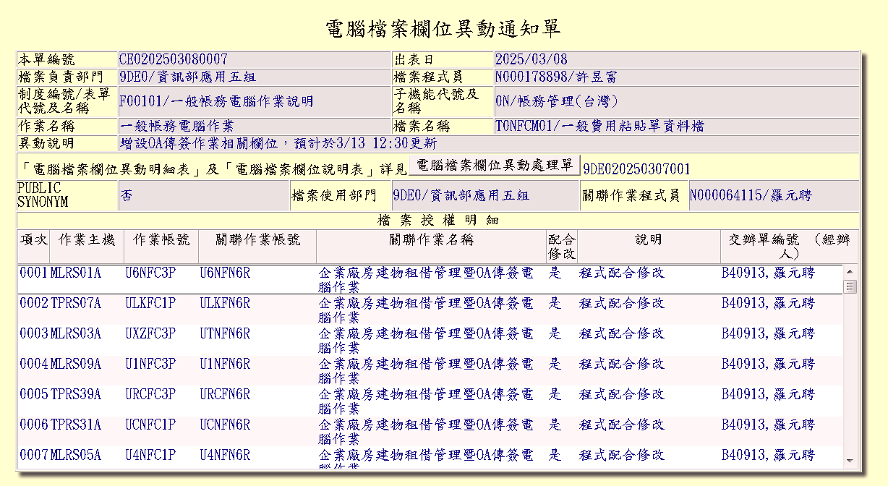
電腦檔案欄位異動通知單-需配合修改
制度設計
系統設計
程式設計
實施維護(欄位異動)
關聯作業程式員於收到電腦檔案欄位異動通知單後，檢查判別是否需配合修改程式。
若需配合修改，則先知會主管交辦立案，再填寫交辦單號呈核結案，並配合修改程式。

Slide 16
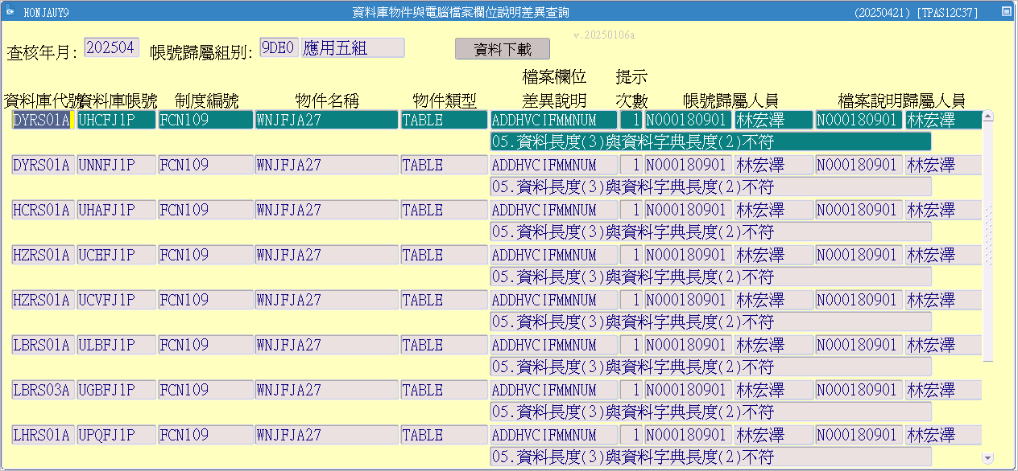
資料字典與資料庫物件一致性查核
制度設計
系統設計
程式設計
實施維護(欄位異動)
為避免資料庫物件與資料字典不一致，每月定期查核自動通知程式人員處理。

Slide 17
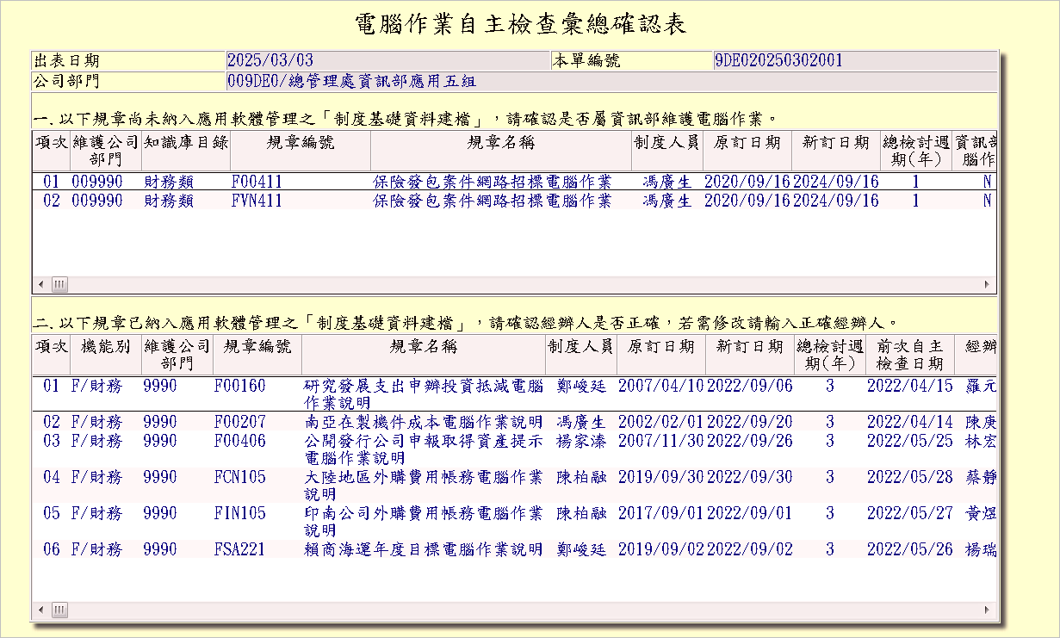
電腦作業自主檢查彙總確認表
制度設計
系統設計
程式設計
實施維護(自主檢查)
搭配電腦作業制度執行程式類自主檢查。
每月2日轉出彙總確認表，供主管確認(1)是否為電腦作業及(2)自主檢查經辦人員是否正確。

Slide 18
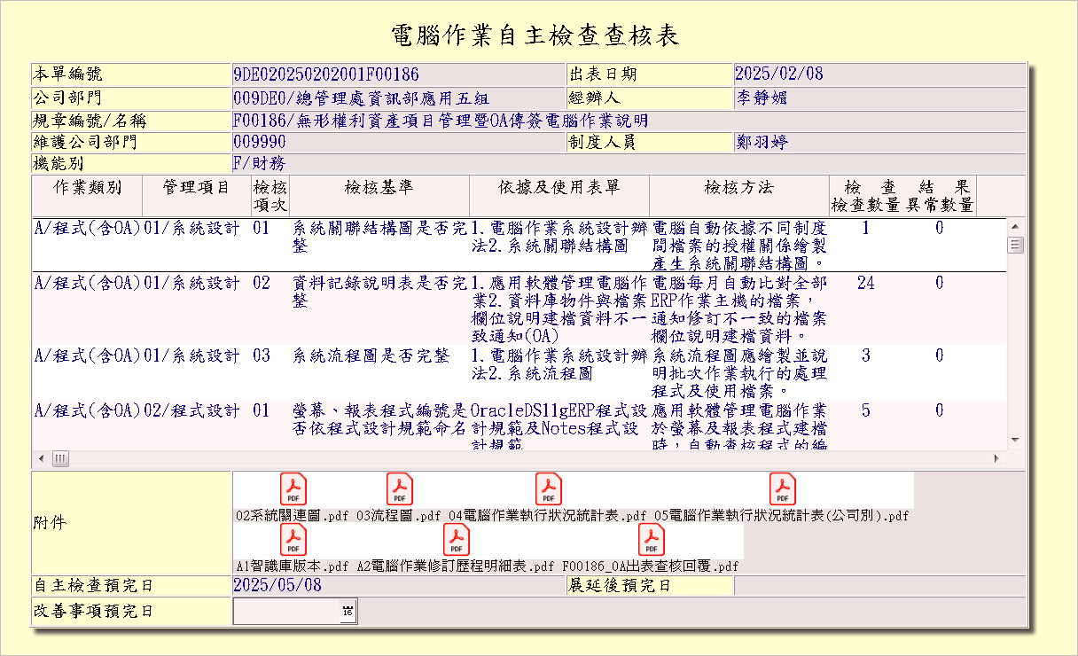
電腦作業自主檢查查核表
制度設計
系統設計
程式設計
實施維護(自主檢查)
以彙總表確認結果轉出自主檢查查核表，管制最長六個月(預設三個月)須完成自主檢查。

Slide 19
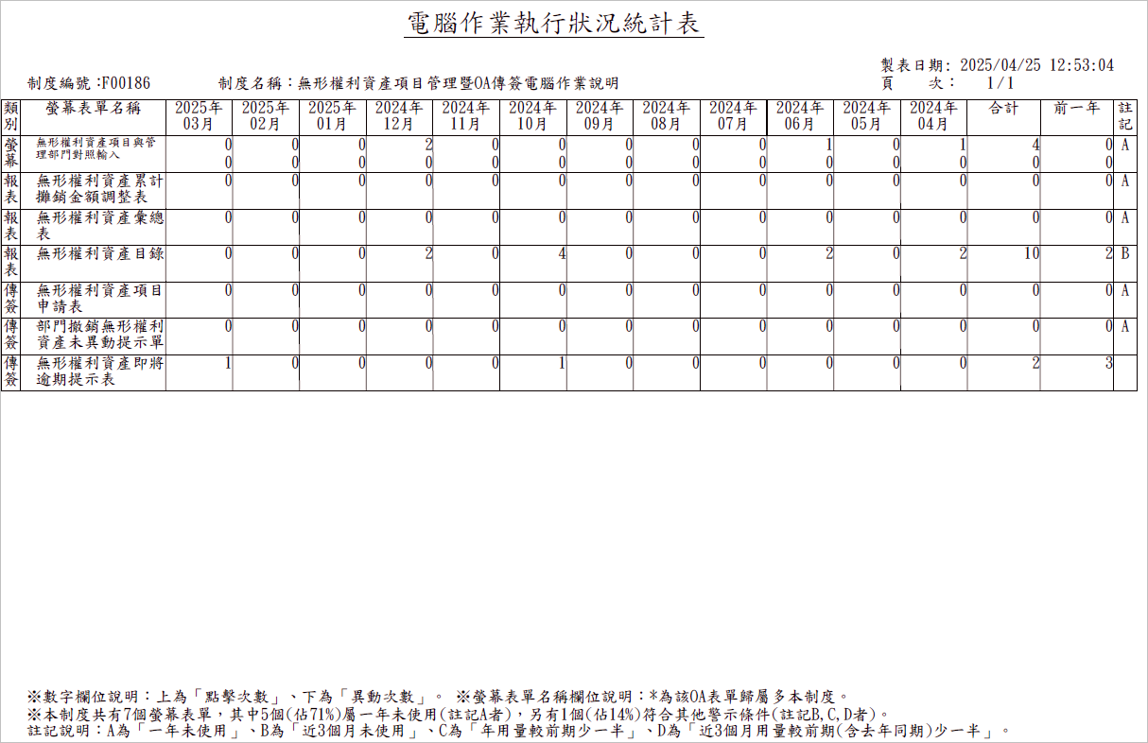
電腦作業執行狀況統計表
制度設計
系統設計
程式設計
實施維護(自主檢查)
利用電腦作業登入記錄與資料異動情況(異動日期)彙整執行狀況統計表。於自主檢查時針對久未使用作業主動通知制度負責人員了解情況。
此表單制度負責人員亦可自行列印查看了解。

Slide 20
密碼定期修改
制度設計
系統設計
程式設計
實施維護(帳號管理)
企業ERP作業彙集各項管理機能資料，基於資安考量，依Oracle資料庫使用管理細則規定，每年需變更一次密碼。
因程式人員維護帳號眾多，要避免遺漏修改密碼影響ERP電腦作業，制訂自動化變更密碼標準流程，確保密碼變更工作之完程性，亦提高密碼變更作業時效。
需配合修改密碼項目包含:資料庫帳號(含ODBC交換帳號)、AIX帳號、ERP帳號設定(ERP入口)。

Slide 21
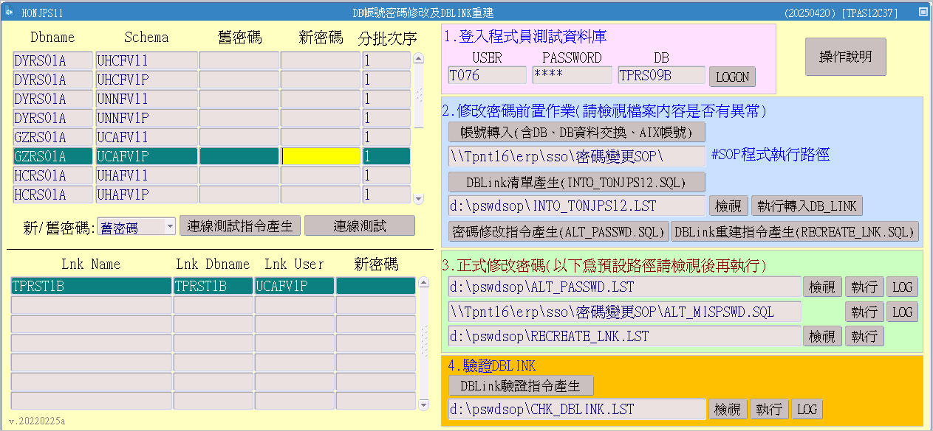
密碼定期修改-資料庫帳號
制度設計
系統設計
程式設計
實施維護(帳號管理)
配合資訊安全管理，資料庫密碼需定期修改。
資料庫密碼變更已制訂標準執行程式。

Slide 22
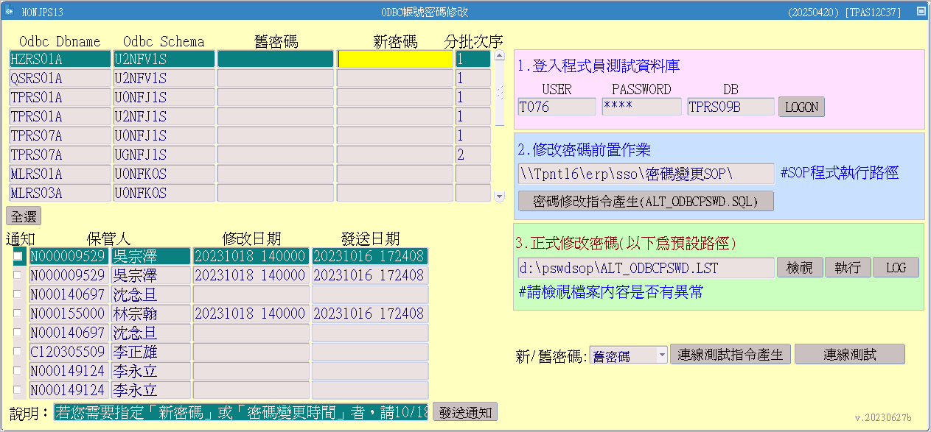
密碼定期修改-資料交換帳號
制度設計
系統設計
程式設計
實施維護(帳號管理)
提供經辦人員使用之ODBC帳號亦需定期修改密碼。

Slide 23
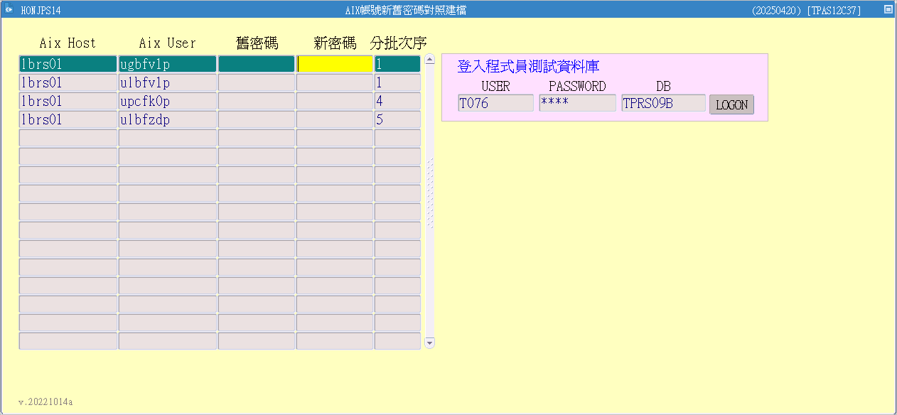
密碼定期修改-aix帳號
制度設計
系統設計
程式設計
實施維護(帳號管理)
配合資訊安全管理，AIX帳號密碼需定期修改。
資料庫密碼變更已制訂標準執行程式。

Slide 24
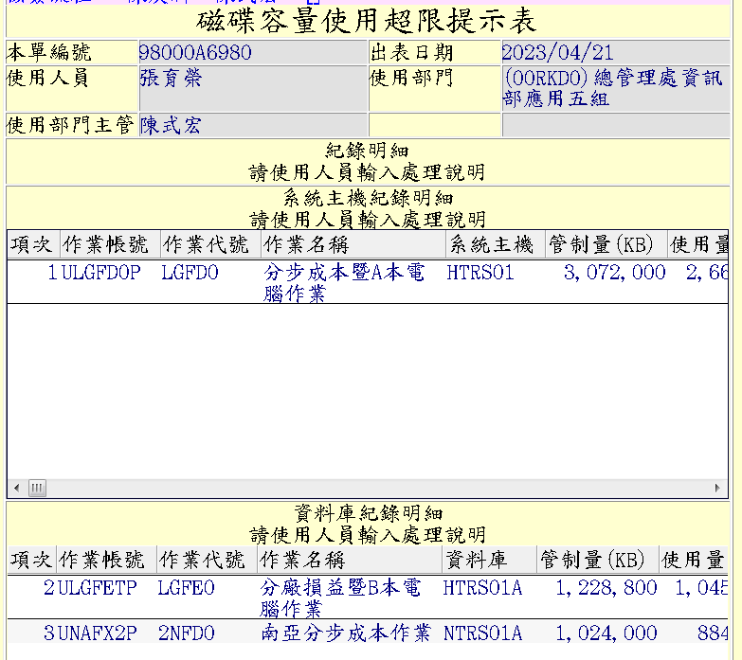
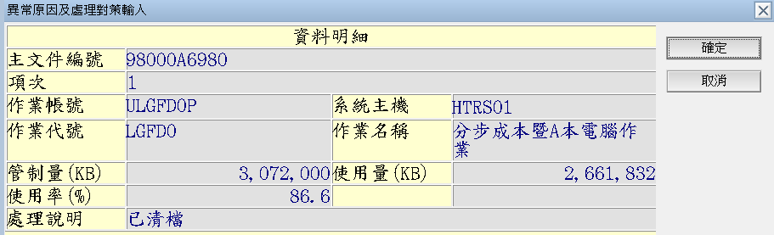
磁碟容量使用超限提示
制度設計
系統設計
程式設計
實施維護(磁碟管理)
每月21日針對AIX、DB使用量超過85%之帳號出表提示。供程式維護人員判斷是否備援清檔或申請擴大容量。

Slide 25
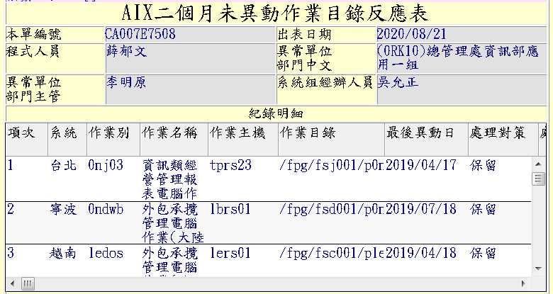
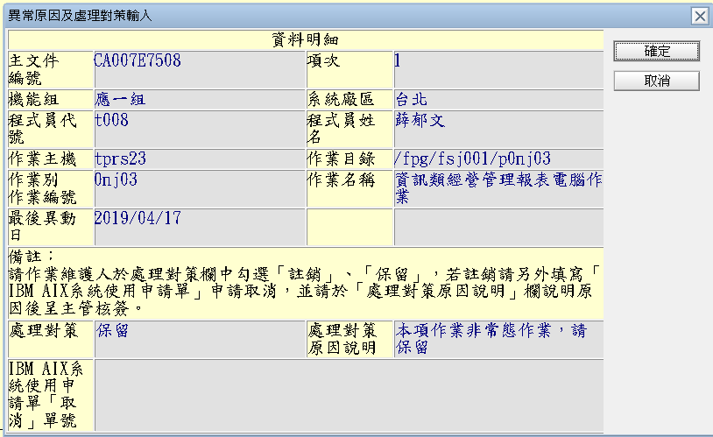
二個月未異動作業目錄反應
制度設計
系統設計
程式設計
實施維護(磁碟管理)
每月21日針對連續未使用AIX目錄發送「未異動作業目錄提示表」，供作業維護人員確認是否保留或註銷，需保留時經其組長確認後，送回系統組處理。

Slide 26
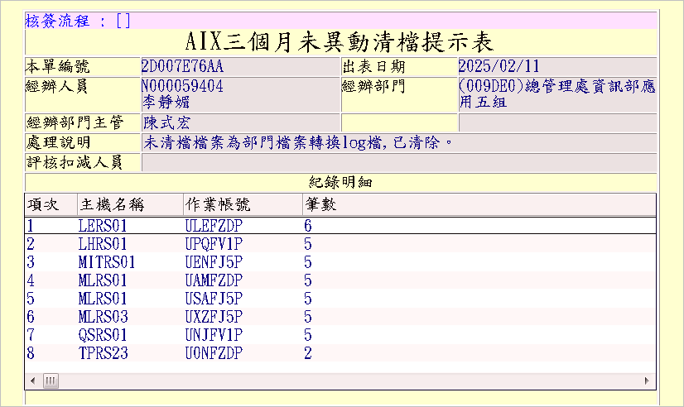
三個月未異動清檔提示表
制度設計
系統設計
程式設計
實施維護(磁碟管理)
每月11日系統人員需將已連續三個月未使用之檔案整理成「三個月未異動清檔提示表」，供作業維護人員清檔，若持續未清檔主管可考量是否評核扣減。

Slide 27
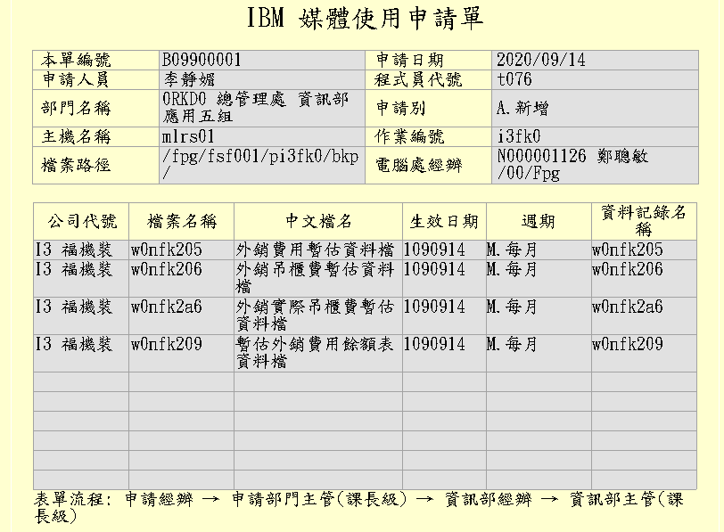
電腦儲存媒體使用及保全管理
制度設計
系統設計
程式設計
實施維護(磁碟管理)
針對重要檔案需予以備援。新增或異動備援歷史檔案前應填寫「IBM媒體使用申請單」及以資料字典格式填寫之「資料記錄說明」向電腦管理部門申請建檔註冊。

Slide 28
電腦作業交接內容
制度設計
系統設計
程式設計
實施維護(作業交接)
制訂電腦作業交接作法，透過交接申請，可將各項履歷歸屬移交與新負責人員。
項次 | 交接項目 | 方式 | 使用介面
1 | 作業代號+子機能(ERP) | 自動 | 「ERP制度及程式人員對照建檔」
2 | 表單代號(OA) | 自動 | 「OA表單及程式人員對照建檔」
3 | ERP批次作業 | 自動 | 「電腦批次作業查詢」
4 | AIX作業帳號 | 自動 | 「AIX帳號負責人員建檔」
5 | DB作業帳號 | 自動 | 「資料庫帳號負責人員建檔」
6 | 維護歷程 | 自動 | 「ERP作業維護履歷查詢」
7 | 資料字典 | 自動 | 「電腦檔案欄位說明建檔」
8 | ERP作業設定 | 人工 | 由小組長或組長修改
9 | ERP作業開發測試區權限 | 人工 | 以「NT系統使用申請單」申請權限

Slide 29
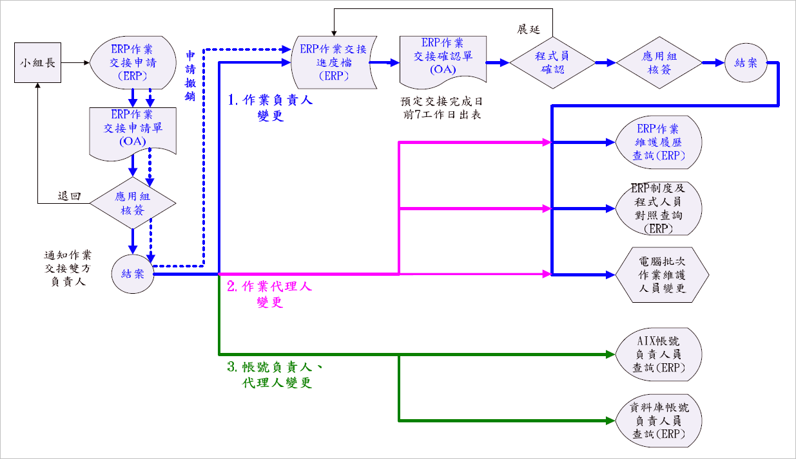
Erp作業維護人員交接管理
制度設計
系統設計
程式設計
實施維護(作業交接)
交接管理系統流程

Slide 30
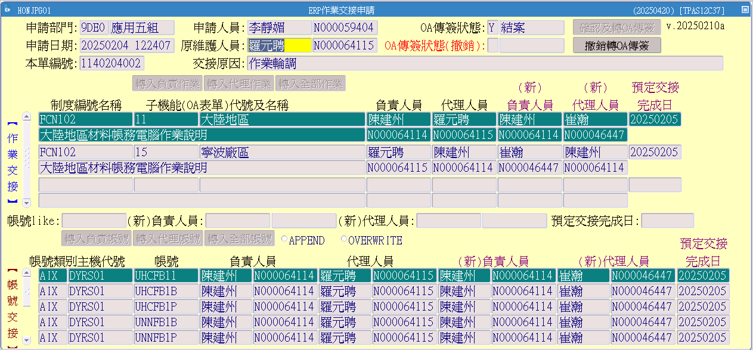
ERP作業交接申請
制度設計
系統設計
程式設計
實施維護(作業交接)
ERP作業交接申請，依指定交接完成日辦理。

Slide 31
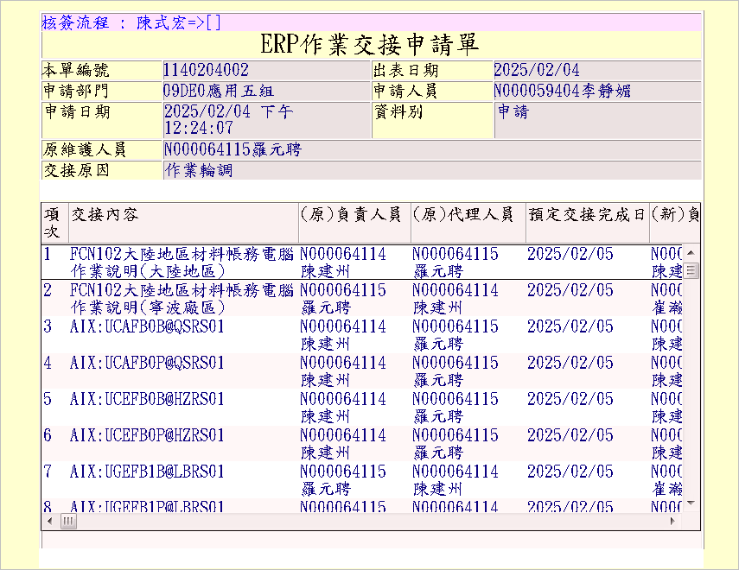
ERP作業交接申請單
制度設計
系統設計
程式設計
實施維護(作業交接)
ERP作業交接申請填寫後，產生交接申請單，供交出人員確認呈核。

Slide 32
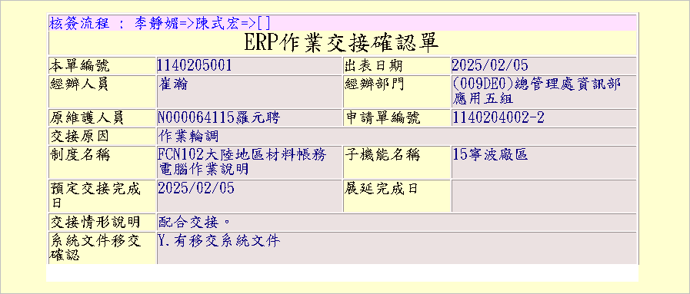
ERP作業交接確認單
制度設計
系統設計
程式設計
實施維護(作業交接)
ERP作業交接申請單呈准後，再以ERP作業交接確認單通知接手人員，確認各項移交文件。

Slide 33
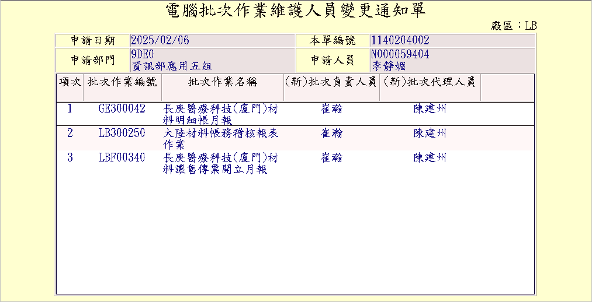
電腦批次作業維護人員變更通知單
制度設計
系統設計
程式設計
實施維護(作業交接)
交接作業完成後，自動更新批次維護人員，同時發送予機房排程維護人員，若屬月報結算排程作業需同時更新結算關聯圖。

Slide 34
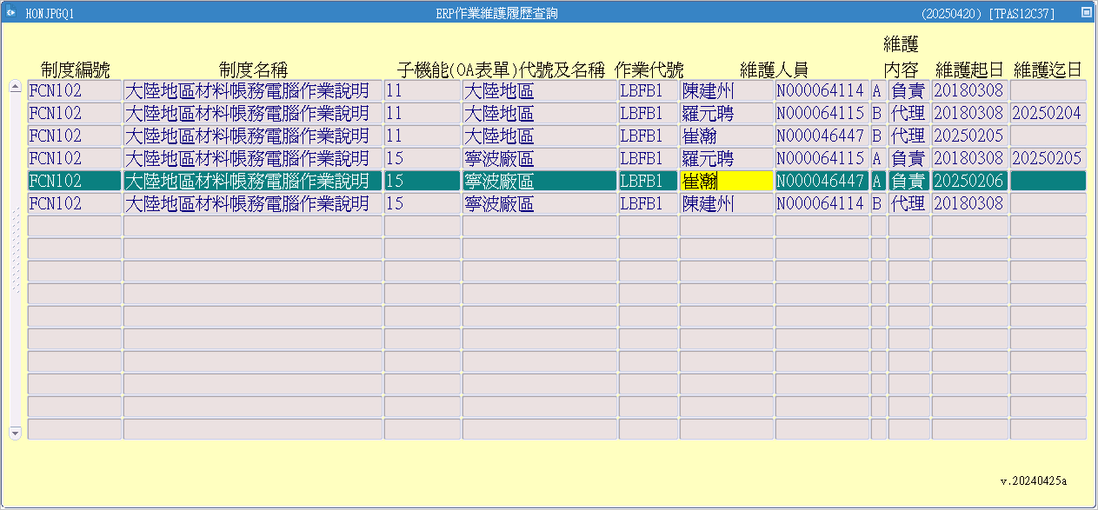
ERP作業維護履歷查詢
制度設計
系統設計
程式設計
實施維護(作業交接)
程式履歷中記錄電腦作業維護記錄。

Slide 35
以上報告
Thank You

